Slide 1
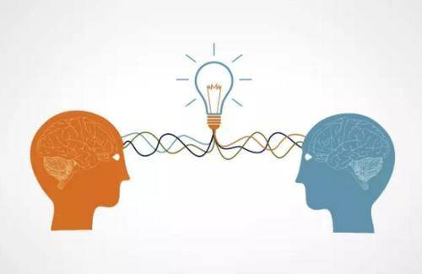
(Transfer Learning)迁移学习
组员：
钱思择——演讲
荆薇——框架概述
沈劢——
张渟萱——
邓怡明——

Slide 2
什么是迁移学习？
通俗来讲，就是运用已有的知识来学习新的知识。
迁移学习的总体思路可以概括为：开发算法来最大限度地利用有标注的领域的知识，来辅助目标领域的知识获取和学习。
迁移学习的核心是：通过减小源域到目标域的分布差异，进行只是迁移，从而实现数据标定。

Slide 3
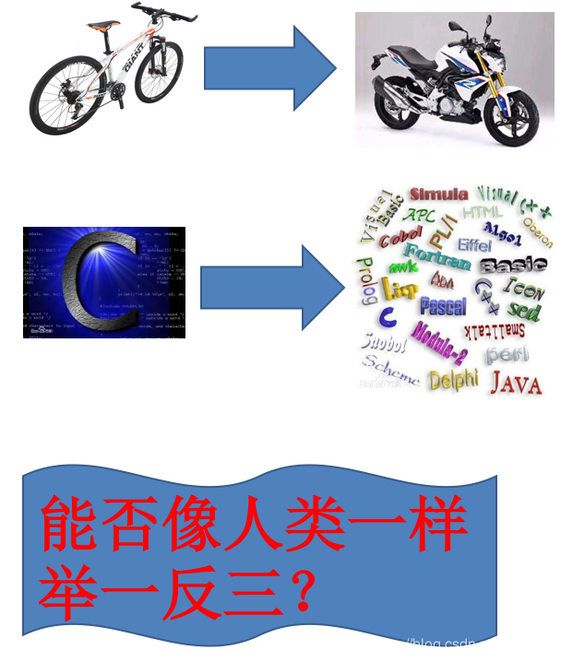
什么是迁移学习？
比如：
不同人的身体构造是相似的；
自行车和摩托车的骑行方式是相似的；
国际象棋和中国象棋是相似的；
羽毛球和网球的打球方式是相似的。
找到已有知识和新知识之间的相似性，用成语来说就是举一反三。

Slide 4
为什么要用到迁移学习？
 | 迁移学习 | 传统机器学习
数据分布 | 训练和测试数据不需要同分布 | 训练和测试数据同分布
数据标签 | 不需要足够的数据标注 | 足够的数据标注
建模 | 可以重用之前的模型 | 每个任务分别建模
大数据与少标注的矛盾
大数据与弱计算的矛盾
普适化模型与个性化需求的矛盾
特定应用（如冷启动）的需求

Slide 5
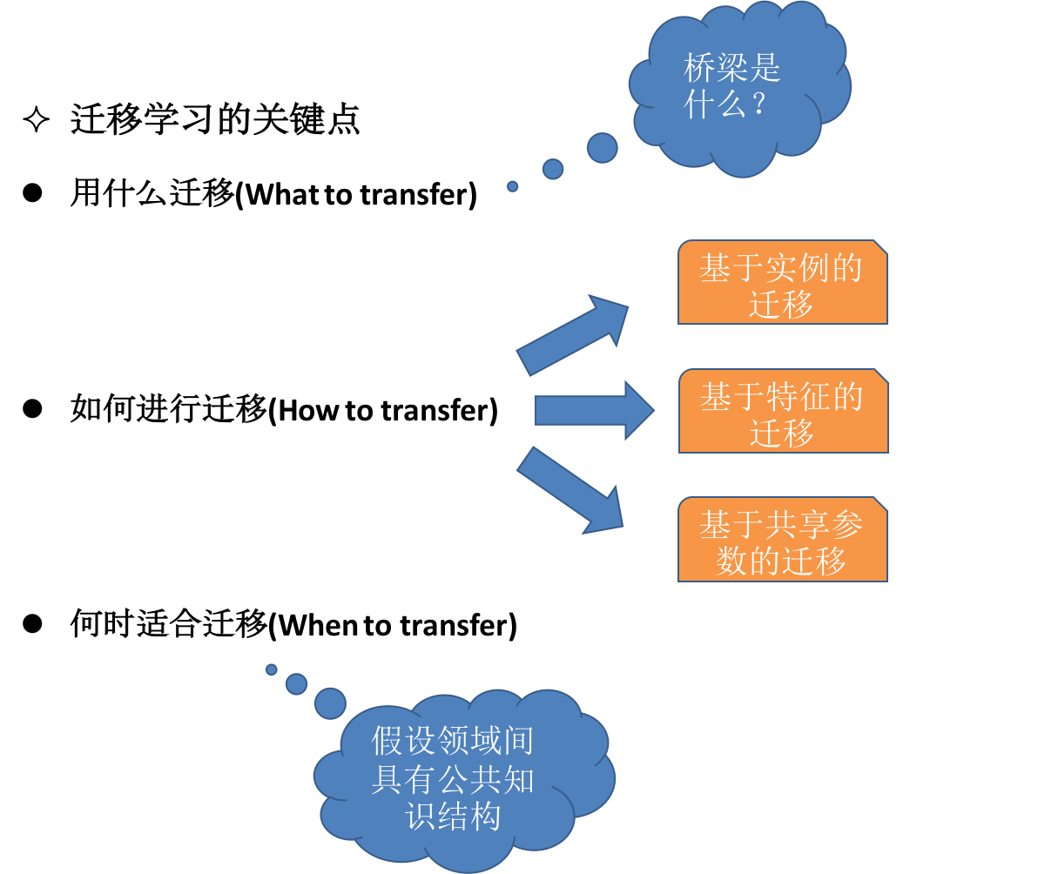
迁移学习的关键点

Slide 6
用什么迁移？
两个重要概念：
域（Domain）： 可以理解为某个时刻的某个特定领域，比如书本评论和电视剧评论可以看作是两个不同的domain
任务 （Task）：就是要做的事情，比如情感分析和实体识别就是两个不同的task
研究可以用哪些知识在不同的领域或者任务中进行迁移学习，即不同领域之间有哪些共有知识可以迁移。

Slide 7
如何进行迁移？
一、基于实例的迁移

Slide 8
如何进行迁移？
二、基于特征的迁移

Slide 9
如何进行迁移？
三、基于共享参数的迁移

Slide 10
何时适合迁移？

Slide 11
现阶段的应用

Slide 12
发展前景

Slide 13
THANKS！

